Slide 1

Разработка учебно-тренировочных средств по системам управления базами данных
Воронин Д.Л.
Муравьёв С.К.

Slide 2

Основные проблемы интерактивных учебников
git
Интерактивный
учебник
СУБД
Интерактивный
учебник

Slide 3




Основные проблемы интерактивных уроков
доработка

Slide 4
Сложности ознакомления с базами данных
База данных
SQL
администрирование

Slide 5





Действия начинающего пользователя СУБД
документация
учебники

Slide 6


Что предлагается сделать?
УТС

Slide 7

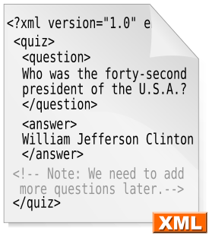
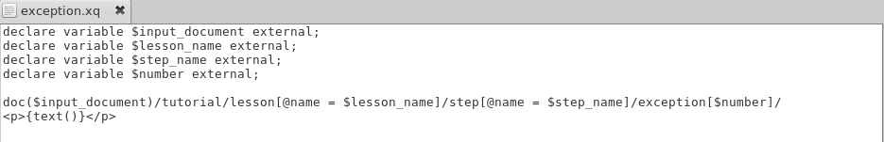
Как достигается кроссплатформенность приложения
УТС

Slide 8
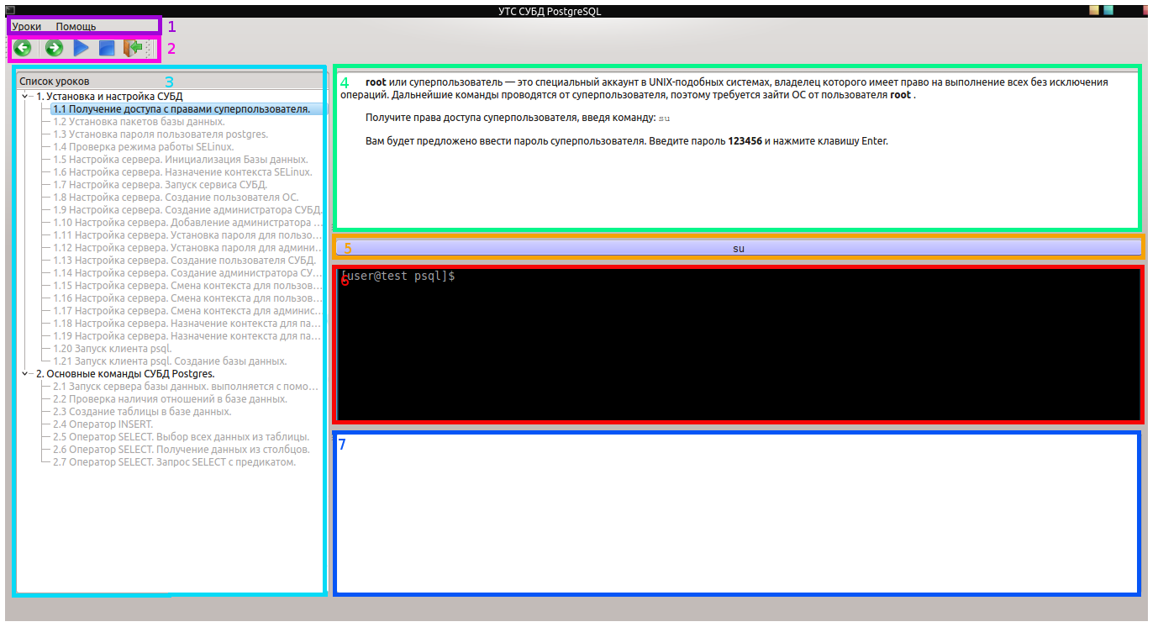
Графический интерфейс УТС

Slide 9
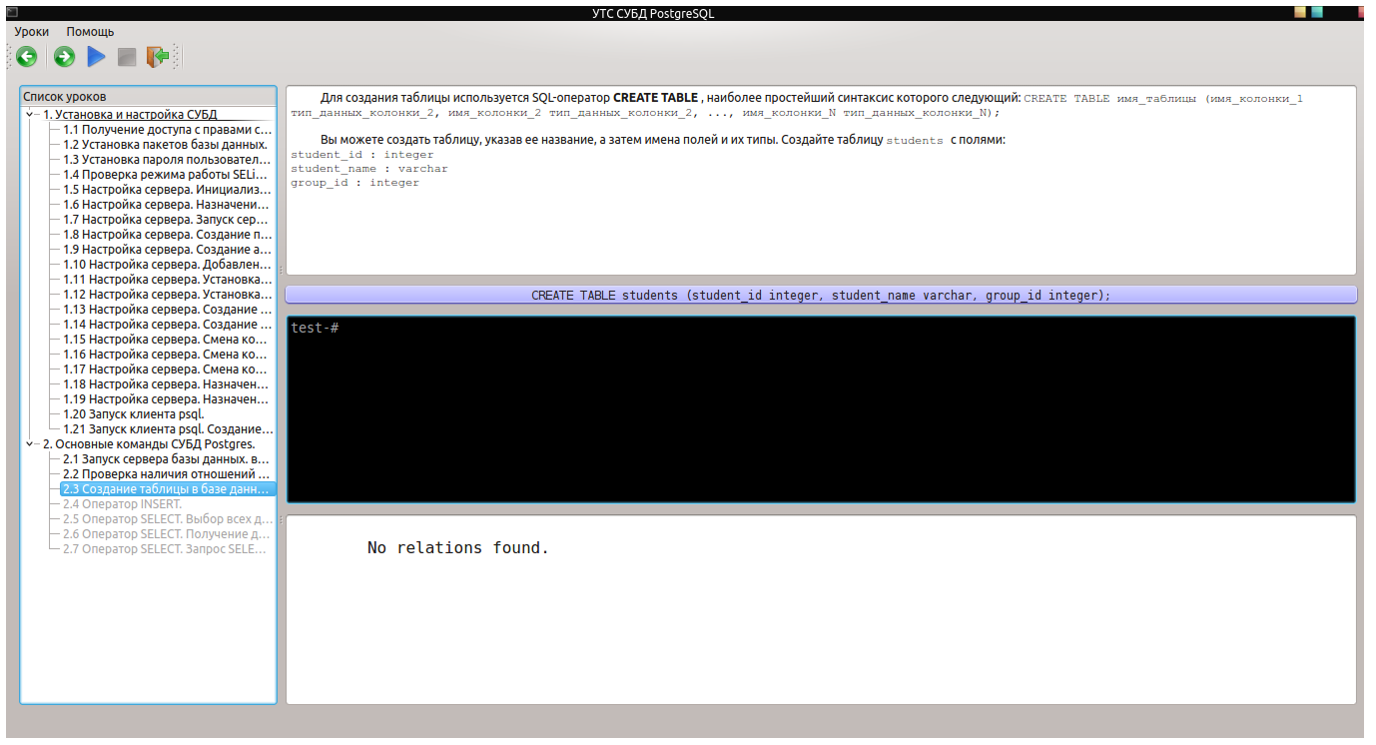
Пример шага разработанного курса по PostgreSQL

Slide 10
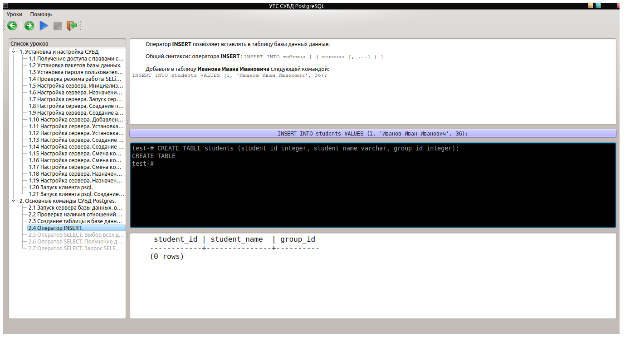
Пример шага разработанного курса по PostgreSQL

Slide 11
Основные результаты
1. Разработана иерархическая структура данных обучающих уроков на языке разметки XML;
2. Разработана кроссплатформенная интерактивная программа обучающих уроков, использующую данную структуру и обрабатывающую ее;
3. Возможности программы интерактивных уроков продемонстрированы на примере курса по свободно распространяемой СУБД PostgreSQL.

